Slide 1
Interdipendenze internazionali, Istituzioni, Governance
Le regole, i criteri, le competenze

Slide 2
L’interdipendenza nella PE internazionale
Finora abbiamo visto la PE come strumento per modellare l’andamento dei sistemi economici e risolvere eventuali problemi di crescita, instabilità o distributivi, indicando anche i limiti dell’azione pubblica, ma non abbiamo visto quali siano gli effetti di tali decisioni su altri paesi
L’interdipendenza tra istituzioni internazionali è sempre crescente nel mondo globale, così le politiche dei singoli paesi possono essere limitate da trattati o accordi internazionali
Inoltre abbiamo già visto nel corso delle lezioni precedenti che competenze importanti sono trasferite alle regioni, alle istituzione dell’UE o ad autorità nazionali e territoriali, ma anche ad istituzioni internazionali (separazione orizzontale)
Il territorio diventa un concetto sempre più ampio fino a comprendere il mondo itero (globalizzazione), poiché gli effetti delle decisioni di singoli paesi causano problemi all’intero pianeta (gas serra, pandemie) o interagiscono con lo scambio di risorse naturali, merci, servizi, lavoro, con la mobilità delle persone, la circolazione di capitali ecc.

Slide 3
Le istituzioni internazionali e la governance mondiale
In ogni Paese vi è un’interazione reciproca tra poteri locali, nazionali e internazionali
Dal 1990 lo sviluppo maggiore lo hanno avuto gli accordi regionali (vedi anche grafico seguente) nell’ambito dell’OMC che riguardano molti ambiti della PE:
  Il libero scambio
  Libertà e protezione degli investimenti
  Libertà di circolazione delle persone (Schengen) e riconoscimento delle qualifiche professionali
  Politica monetaria (UEM)
  Sviluppo economico (banche regionali in Africa e America Latina)
  Mercati regionali dei capitali…
UE

Slide 4
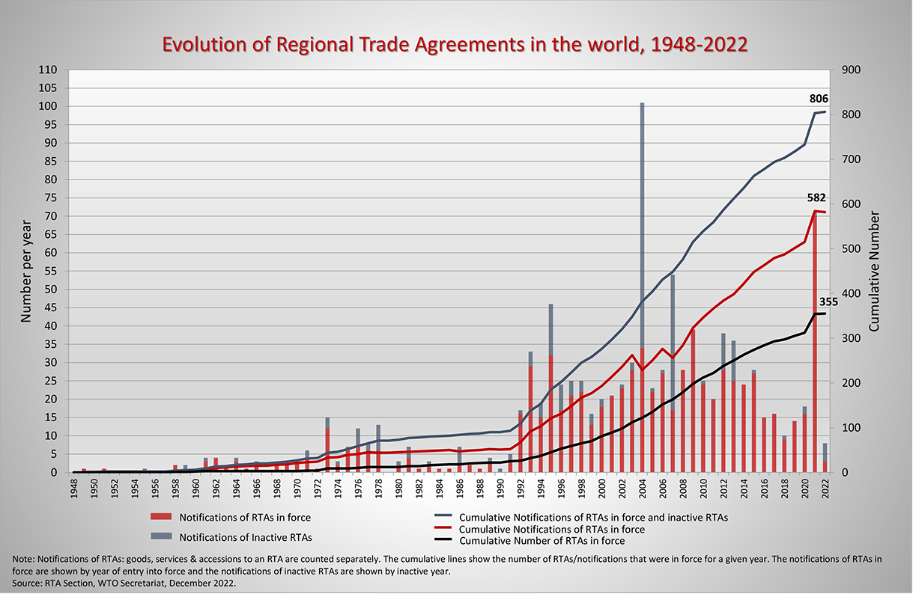
Gli accordi commerciali regionali (OMC)

Slide 5
ISTITUZIONI: gli Attori internazionali
La consapevolezza che nessuno Stato è attualmente in grado di garantire singolarmente dei risultati globali quali:
  il mantenimento di un quadro politico ed economico mondiale orientato allo sviluppo;
  la stabilità delle transazioni monetarie e finanziarie (crisi del Washington Consensus);
  la regolazione degli investimenti diretti esteri;
  la gestione delle migrazioni;
  la protezione dell’ambiente e delle risorse naturali, ecc (UNFCCC)
  La protezione e la cura delle persone da pandemie (OMS)
  Le negoziazioni intergovernative dell’OMC (Doha Round dal 2002)…
è la ragione che spinge gli Stati a stipulare accordi, alleanze, e a creare Istituzioni sovranazionali per la realizzazione di tali obiettivi multipli

Slide 6
Cooperazione e strategie di governance

Slide 7
L’ambito positivo della PEI: la cooperazione
Studio dei meccanismi di “cooperazione” dei sistemi economici in “interazione reciproca”
2 canali di interazione:
Primo canale di interazione richiede una maggiore consapevolezza delle interdipendenze della PE interna, nonché l’estensione degli strumenti per il perseguimento di obiettivi esterni (PE in economia aperta)
Secondo canale richiede la ricerca delle più appropriate “istituzioni” (regole, formali, informali e/o strutture organizzative) in grado di facilitare il coordinamento della PE per il raggiungimento di “obiettivi superiori” (Good Practice Guidelines - GPGs)

Slide 8
1. Le misure dell’apertura internazionale
Le misure non sono univoche ed evolvono nel tempo: se un tempo si guardava principalmente ai flussi commerciali, a quelli migratori o ai flussi di capitali, oggi uno dei temi più discussi è quello ambientale, in particolare la limitazione dei gas serra come obiettivo derivante dalla cooperazione internazionale
Tra le misure, quella dell’apertura commerciale rimane uno degli indicatori principali che qualificano le interdipendenze. Tuttavia, oggi l’apertura economica non si misura in modo esaustivo se non si considerano anche i flussi finanziari e le regole sia commerciali che finanziarie

Slide 9
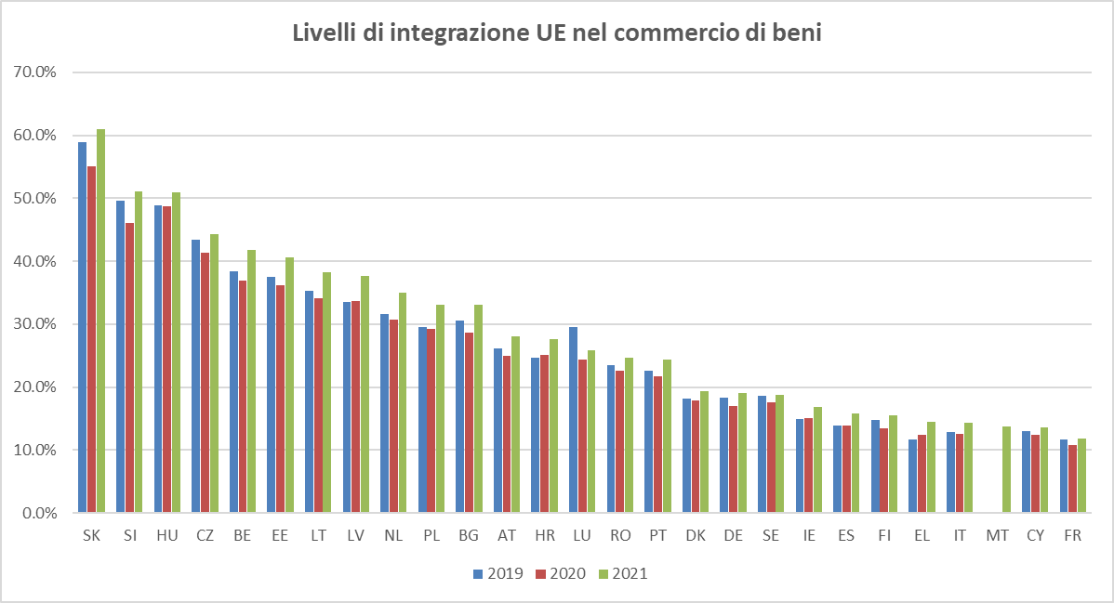
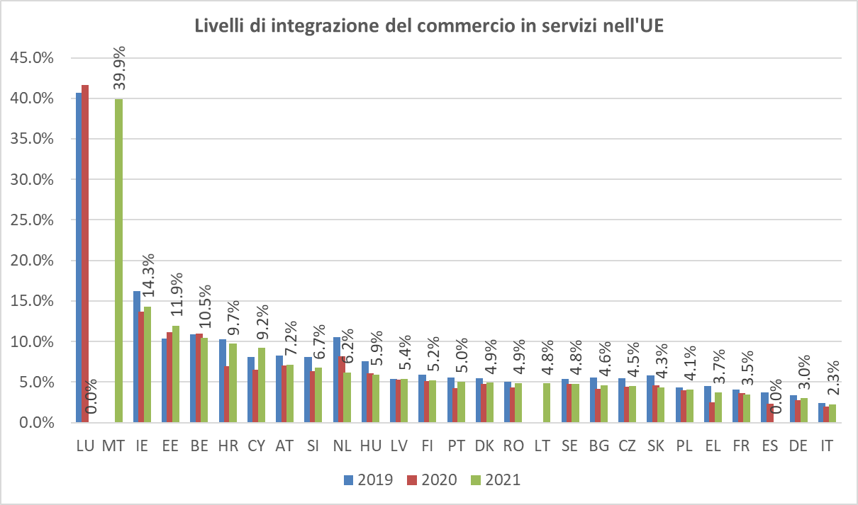
1. Un’integrazione commerciale diversificata nell’UE fonte: https://single-market-scoreboard.ec.europa.eu/competitiveness/integration_en
Una quota di PIL molto alta indica un’economia con un’apertura elevata, molto competitiva e integrata: aumenta ovunque
Fattori determinanti:
Dimensione del Paese (i più piccoli sono più aperti)
Performance generale
Integrazione nella catena del valore
Apertura alle importazioni
Competitività nelle esportazioni
Dimensione e struttura della domanda interna
Maggiori problemi nei servizi

Slide 10
1. Tipi di indicatori di apertura economica
Fonte: Gräbner, Claudius; Heimberger, Philipp; Kapeller, Jakob; Springholz, Florian (2021) : Understanding economic openness: a review of existing measures, Review of World Economics, 157:87–120

Slide 11
I Paesi sono raggruppati in base al livello di complessità delle tecnologie di produzione. I Paesi che adottano processi di produzione ad elevata tecnologia beneficiano maggiormente dall’apertura commerciale.
Fig 1.A: Quota dell’export+Import in volume /PIL (calcolato in rappoerto al PIL del resto del mondo;
Fig 1.B: Quota di importazioni/PIL aggiustato rispetto al prodotto mondiale;
Fig 1.C: IndicatoreA) espresso in PPP;
Fig 1.D: indice di regolamentazione tariffaria

Slide 12
2. La gestione delle interdipendenze: il coordinamento
Il coordinamento è poi motivato da due principali esigenze:
  Favorire e organizzare la produzione dei beni pubblici mondiali (tutela del clima, stabilità finanziaria internazionale…)
  Tener conto delle interdipendenze fra paesi nell’elaborazione delle PE nazionali che influiscono in modo significativo su altri paesi (esternalità internazionali)
Può avvenire con l’ausilio degli organismi internazionali (WTO, OECD, FMI…)
Vediamo innanzitutto di chiarire i contenuti delle esigenze di coordinamento

Slide 13
A. I Beni Pubblici Mondiali
Perché alcuni beni pubblici non possono essere prodotti solamente entro i confini nazionali

Slide 14
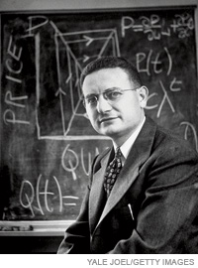
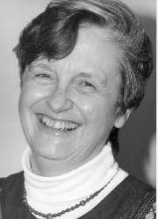
Definizione dei Beni pubblici
Paul Samuelson (1954): “La teoria pura della spesa pubblica”.
  Samuelson, il premio Nobel 1970, nella sua opera definì un bene pubblico, o “bene di consumo collettivo” come un bene di cui tutti possono usufruire in modo tale che il suo consumo da parte di ciascun individuo non vada ad ostacolare o ad impedire il consumo di quello stesso bene da parte di un altro individuo. Questa proprietà è diventata nota con il nome di “non rivalità”.
Elinor Ostrom (1988): “Governing the commons. The evolutions of institutions for collective actions”
  Il premio Nobel 2009 si pone il problema fondamentale di come un gruppo di soggetti (i “principals”), interdipendenti tra di loro, possano auto-organizzarsi e autogovernarsi al fine di ottenere benefici collettivi di lungo periodo, superando la tentazione di comportamenti free-riding e, più in generale, di tipo opportunistico. Questa proprietà è diventata nota con il nome di “non escludibilità”.

Slide 15
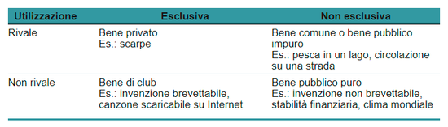
I Beni Pubblici mondiali o globali
(cap. 2.2 vol. Bénassy-Quéré, capitolo VIII di Montalbano/Triulzi e articoli in Moodle)
Come evidenzia la tabella sono due le caratteristiche che li caratterizzano: l’esclusività e la rivalità
Anche i beni pubblici mondiali hanno le stesse caratteristiche di quelli nazionali
Uno dei pilastri del coordinamento delle politiche economiche internazionali è infatti la produzione, finanziamento ed organizzazione del bene pubblico

Slide 16
Considerando il mix dei beni pubblici nazionali e globali, si possono definire i limiti dei BPG e le interazioni tra competenze nazionali e interdipendenze globali; ad es:
2+4 armonizzazione delle politiche nazionali
Difesa nazionale versus sicurezza internazionale
Mare aperto versus delimitazione dell’area costiera di ogni Stato
Telecomunicazioni: non rivali, ma escludibili
Fonte: Kaul & Mendoza, 2011 – How to Improve the Provision of Global Public Goods

Slide 17
Le caratteristiche del bene pubblico: produzione
Il problema principale in questo caso è l’attribuzione di un valore sociale al bene pubblico, mentre è molto semplice quella a un bene privato, poiché il suo valore sociale corrisponde al valore privato
Questo comporta la difficoltà a determinare quale sia il miglior livello di produzione dei beni pubblici, che la teoria afferma essere subottimale
Occorre anche osservare però, che questi beni non sarebbero prodotti in assenza di intervento pubblico (nessuno si è curato per secoli della salubrità dell’aria o della qualità dell’acqua – il primo giorno di primavera è oggi la giornata mondiale dell’acqua!)
Questo è anche l’approccio che viene usato nella discussione sulla governance mondiale per quanto riguarda, ad es. la difesa del clima, la gestione delle risorse, la stabilità finanziaria, la lotta alle pandemie. Tutti beni pubblici globali richiedono una cooperazione tra stati, data l’assenza di un governo mondiale.

Slide 18
Ruolo dei governi in presenza di beni pubblici: finanziamento
Usare il potere istituzionale proprio dei governi per ottenere le risorse finanziarie da destinare alla produzione dei beni pubblici
Assicurare la rimozione delle barriere per l’accesso ai beni pubblici
Qual è il livello di governo più adatto?
  Nazionale: offerta egualitaria e indiscriminata del BP (es. difesa)
  Locale: scuole, ospedali, trasporto pubblico o istruzione (talvolta). Per assicurare tali beni si elevano imposte locali e si afferma spesso che gli elettori «votano con i pedi», costringendo gli eletti a livello locale a mettersi in competizione tra loro, ma con un risultato positivo: procurare beni pubblici meno costosi e di più elevata qualità.

Slide 19
Le assunzioni di base: organizzazione
I beni pubblici sono prodotti in modo più efficiente se i gruppi di consumatori e di acquirenti è piccolo, controllato e coeso
In ogni altra situazione i «free riders» aumenteranno
Allo stesso modo però, il numero di «free riders» può aumentare anche per i mali pubblici (gas serra, inquinamento, povertà, malattie infettive…)
In quale modo la Globalizzazione influisce sulla produzione dei beni pubblici e come può controllare il fenomeno del free-riding?

Slide 20
Globalizzazione e beni pubblici: produzione, finanziamento, organizzazione
Come riuscire a fornire Beni Pubblici Globali? Una lettura UE
Gli Stati competono tra loro per la localizzazione delle attività di produzione con un doppio effetto:
  Sono forzati a produrre beni pubblici migliori
  Hanno maggiori problemi nella tassazione dei consumatori di quei beni e il free-riding si diffonde rapidamente
Il metodo più diffuso è quello dell’appalto pubblico (UNPD)
  Tale metodo richiede la collaborazione di tutti
  Come nel caso dei tributi, il peso maggiore è sopportato da chi ha maggiori capacità contributive
  Può assumere forme diverse

Slide 21
La responsabilità nella produzione
Ogni Stato sovrano può decidere in modo autonomo di limitare l’inquinamento
Ogni Stato può contribuire alla stabilità internazionale
Ogni Stato può procurare aiuti autonomi allo sviluppo
…ma può anche incaricare altri agenti come le organizzazioni internazionali
  Il controllo rimane comunque nelle mani di pochi agenti (i governi o i loro ministeri, le loro agenzie…)
  Le organizzazioni internazionali hanno un potere coercitivo limitato nel confronto degli stati membri o di singoli agenti (ad es. le multinazionali)

Slide 22
Cosa viene richiesto per produrre un bene pubblico?
Problema di Agenzia: chi pagherà per quel bene?
Implementazione: come assicurarsi che le azioni abbiano luogo?
Priorità: chi deciderà quello che è necessario fare?
Quanto pubblici sono i beni pubblici globali?
Dimensione pubblica del consumo: tutti li usano
Dimensione pubblica delle decisioni: tutti possono decidere quali saranno i BP
Dimensione pubblica dei benefici: tutti ne ricavano un beneficio

Slide 23
I beni pubblici europei (BPE). (Cfr. Russo E., 2009, I beni pubblici europei, Astrid)
Tra i BPE si possono elencare: la CECA, il mercato comune e ora il mercato unico; la PAC, l’Euratom; il fondo sociale; i fondi regionali; il fondo di coesione economico-sociale; l’euro; la stabilità monetaria e finanziaria; una crescita sostenibile, l’esplorazione spaziale, ecc. da finanziare con risorse europee; il sistema di assistenza sociale, assistenza sanitaria e pandemie, salari minimi, ecc.
Anche ambiente, energia, ricerca e occupazione sono BPE secondo Le Cacheux e Fitoussi (2007) ma la questione da approfondire è quella non solo di individuare i BPE che devono essere finanziati con risorse nazionali e quelli da finanziare con le risorse proprie europee ma anche se non sia il caso di prevedere enti strumentali e/o autorità incaricati di promuoverli.

Slide 24
Come finanziare i BPG?
La fonte principale di finanziamento sono gli Aiuti Pubblici allo Sviluppo (APS o ODA (Official development assistance)). Tali aiuti sono volontari e le Nazioni Unite suggeriscono una quota pari allo 0,7% del PIL di ogni Paese, condizionato alle possibilità di ciascuno: https://public.flourish.studio/story/1759356/
Le politiche pubbliche di cooperazione sono coordinate dal comitato Dac (development assistance committee) dell’Ocse. Fanno parte di questo comitato 30 membri, tra i quali l’Italia e l’Unione europea.
Un’altra fonte particolare sono i Diritti Speciali di Prelievo del FMI (o SDR – Special Drawing Rights).
Il G20 dopo la crisi pandemica ha proposto la costituzione di un Comitato ad elevato livello per affrontare le future pandemie con finanziamenti propri finalizzati. Tali eventi richiedono una ristrutturazione dell’architettura di finanziamento internazionale… e l’aiuto del partenariato pubblico-privato

Slide 25
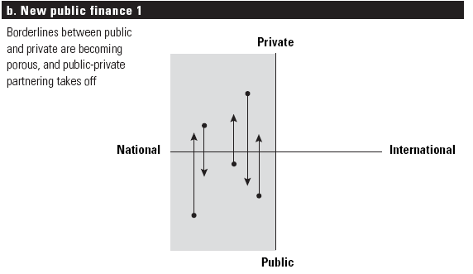
Il finanziamento dei beni pubblici: Raccogliere risorse per risolvere problemi comuni

Slide 26
Infatti i Governi stanno riducendo gli investimenti pubblici

Slide 27
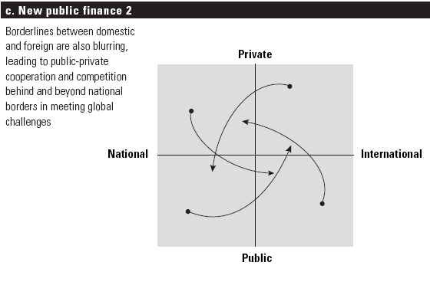
Cosa significa usare il settore privato?
Azioni volontarie: maggiore coinvolgimento degli individui nella gestione del bene comune. Questo significa più lavoro e meno moneta
Beneficenza delle imprese: associate a riduzione di entrate tributarie per effetto della possibilità di deduzioni dalle imposte

Slide 28
Alternativa: invece di impiegare esclusivamente la spesa pubblica si regola di più
Invece di pagare per pulire l’ambiente, si applicano regole più stringenti all’inquinamento, si crea un mercato per lo scambio delle quote
Si coinvolge il settore privato nel predisporre le regole, ipotizzando che gli stakeholder privati (le imprese di affari) abbiano gli stessi interessi dei cittadini
La regolamentazione è il metodo più facile e veloce per attuare le politiche pubbliche, poiché riversa tutto il peso sul settore privato

Slide 29
B. Cooperazione e strategie di governance
Organizzazioni, Istituzioni, strategie e coordinamento

Slide 30
Cooperazione e governance per i beni pubblici
Per raggiungere l’obiettivo finale la struttura delle interdipendenze tra Paesi è fondamentale e comprende diversi livelli:
  Le Istituzioni (i.e. gli Attori globali ed europei) della politica economica internazionale a cui sono state demandate importanti funzioni di coordinamento delle PE e di adozione delle regole comuni di comportamento
  Non è importante chi governa la produzione, l’organizzazione o il finanziamento, ma come si struttura la Governance per i beni pubblici
  La produzione del bene pubblico globale è necessaria una cooperazione strategica e un Coordinamento tra i Paesi che partecipano come membri alle organizzazioni internazionali che producono i beni o le regole (fig. sui diversi livelli di cooperazione)

Slide 31

La Global governance e le Istituzioni: esempi
Chi definisce gli indirizzi e le azioni di PEI, vale a dire la gestione del governo globale dell’economia dal punto di vista monetario, finanziario e commerciale (la c.d. Global governance)?
Le Istituzioni internazionali: insieme di regole e strutture organizzative, formali e informali, in grado di agevolare il coordinamento delle decisioni fra Stati in materia di PE
Vanno distinte in:
  Organizzazioni formali (es. ONU e le sue Agenzie Specializzate che sono organizzazioni intergovernative autonome; le cosiddette «Istituzioni di Bretton Woods» (1944): IFIs (FMI e BM) + OMC (1995- oggi 164 membri; nata come GATT nel 1947-23 membri )
UNESCO (Organizzazione delle NU per l’istruzione, la scienza e la cultura)
OMS (Organizzazione mondiale della sanità)
FAO (Organizzazione per l’alimentazione e l’agricoltura)
OMT (Organizzazione mondiale per il turismo)
OIL (Organizzazione internazionale del lavoro)…

Slide 32



ISTITUZIONI: gli Attori internazionali
Organizzazioni formali: un’agenzia originariamente «europea» è l’OCSE (Organizzazione per la Cooperazione e lo Sviluppo Economico) con sede a Parigi e che ha sostituito nel 1961 l’OECE (Organizzazione Europea per la Cooperazione Economica) istituita dagli Stati Uniti e Canada per amministrare gli aiuti del Piano Marshall nel 1960
organizzazioni “informali”:
  G8 (1975) (G7 senza Russia per le riunioni dei Ministri delle Finanze) e G20 (1999), ma la crisi del 2007 ha richiesto un’istituzione finanziaria di regolamentazione formale
  FSB (Financial Stability Board) è un’associazione no-profit con sede a Basilea (CH) costituita nel 2009 su iniziativa del G20 per riformare e conferire un mandato formale alla preesistente istituzione (FSF - Financial Stability Forum) fondata nel 1999 dal G7. Il mandato affida al FSB lo sviluppo di regole efficaci per garantire la stabilità finanziaria internazionale.

Slide 33
Un esempio di governance senza Governo
Problema di Agenzia: chi pagherà?
Disseminazione: come assicurarsi che gli obiettivi vengano raggiunti?
Priorità: chi deciderà cosa si debba fare?
Gli STRUMENTI per governare le interdipendenze
Individuare degli ambasciatori nazionali dei beni pubblici globali fondamentali
Per ogni BP fondamentale designare una agenzia nazionale tecnica (ad es. il Ministero tecnico relativo)
Collegare gli affari esteri e nazionali in una matrice organizzativa unica con i bilanci integrati
Rinominare i Ministeri degli Affari Esteri aggiungendo la denominazione e della Cooperazione Internazionale (MAECI per il caso italiano)
Attivare dei comitati per l’attuazione degli accordi/trattati internazionali
Creare dei partenariati di seconda-generazione per le politiche pubbliche locali
Invitare dei manager (CEO) di alto livello focalizzati per la gestione strategica degli obiettivi contenuti nelle politiche di partenariato pubblico e pubblico-privato internazionali

Slide 34
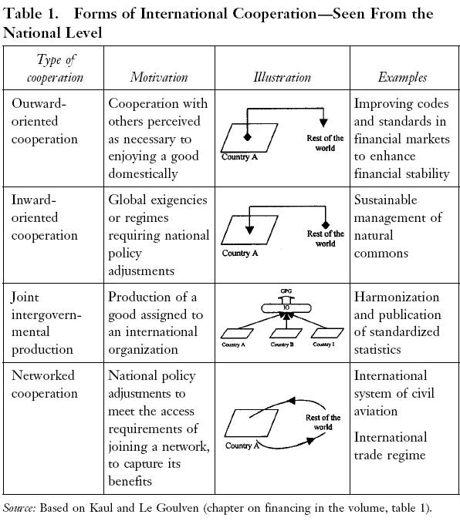
Le forme della cooperazione
Esempio è il caso delle pandemie o dei mercati finanziari
Regolamenti e codici per gli standard nella gestione dei beni comuni: es. Salario minimo
Produzione di beni e servizi da parte delle organizzazioni internazionali
Ad es. la collaborazione tra Paesi per la gestione delle telecommunicazioni o dei trasporti

Slide 35
Come attuare il coordinamento e limitare il free-riding?
L’ipotesi di base è che una decisione presa da un Paese in autonomia induce un’esternalità agli altri paesi, non sarà cioè ottimale. Si può rappresentare questa situazione con il dilemma del prigioniero:
Le scelte che i due prigionieri possono compiere sono:
  1) accusarsi reciprocamente (puniti con 5 anni di reclusione a testa)
  2) ognuno si dichiara innocente e incolpa l’altro (quello su cui ricade la colpa è condannato a 10 anni, l’altro è liberato);
  3) entrambi negano (il giudice non è in grado di decidere, la condanna per entrambi è di 1 anno)
 | Prigioniero 2 | Prigioniero 1
 | Tradimento | Cooperazione
Tradimento | (−5, −5) | (0, −10)
Cooperazione | (−10, 0) | (−1, −1)
Due strategie
payoff
Equilibrio cooperativo
Outcome: Equilibrio non cooperativo o Equilibrio di Nash

Slide 36
La teoria dei giochi applicata alle politiche commerciali
I giochi strategici possono essere un modo molto efficace per descrivere le tipiche strategie che vengono messe in pratica dai paesi per una varietà di interventi. Vediamo il caso della guerra commerciale (Fonte: Krugman e Obstfeld (1995):
UE
Equilibrio di cooperazione (giochi ripetuti)
Libero scambio
Protezionismo
10
20
Libero scambio
USA
10
-10
-10
-5
Equilibrio di Nash
Protezionismo
20
-5

Slide 37
Le politiche non cooperative (o «beggar-thy-neighbour policies»)
Abbiamo visto che le politiche cooperative permetterebbero risultati migliori per i paesi che fanno parte di un’organizzazione, tuttavia la storia ci riporta molti esempi di tipo non cooperativo:
  Le svalutazioni competitive delle monete nazionali in Europa dopo la crisi del 1929 hanno causato il peggioramento delle condizioni economiche e politiche che hanno portato alla seconda guerra mondiale
  Le politiche restrittive degli anni ‘80 del ‘900 degli USA hanno attirato i capitali in quel paese, ma causato enormi tassi inflazionistici altrove
  La bolla finanziaria della fine degli anni ‘90 nelle «Tigri Asiatiche» ha causato gravi ripercussioni in tutta l’area ed effetti anche al resto del mondo
  Lo stesso vale per la bolla speculativa sui mutui subprime del 2007…

Slide 38
… ma anche la cooperazione porta a fallimenti
Ne sono un esempio gli accordi del Patto di Stabilità europeo a causa delle informazioni imperfette che i membri hanno sulla condizione interna dei paesi membri (nel 2003 sono stati Francia e Germania a barare, poi la Grecia…)
Il coordinamento non è opportuno se non si conoscono gli stessi meccanismi economici dei partner
Il coordinamento potrebbe rappresentare una forma di collusione economica e «intralciare» la concorrenza tra i paesi, conducendo a risultati peggiori nella crescita delle aree
Il coordinamento di una sola parte degli attori può portare a risultati peggiori (es. coordinamento delle politiche di bilancio, ma non con la BCE nella UEM, per cui la stessa è sempre invitata all’Eurogruppo, cioè il vertice dei Ministri delle Finanze, ma non può intervenire nelle decisioni)

Slide 39
Struttura dell’economia mondiale e coordinamento
Gli studi empirici rilevano che risultati positivi (anche se lievemente, 0.5% del PIL) si hanno per paesi integrati sia sul mercato dei beni e servizi che su quello dei capitali, soprattutto oggi che quest’ultimo mercato è fortemente integrato e quindi la scelta del coordinamento sembra quella migliore
Gli accordi tra i Paesi europei per la determinazione di un tasso di cambio fisso intorno ad una banda non hanno avuto molto successo negli anni ‘70 e ‘80 del secolo scorso fino all’uscita nel 1992 di Italia e UK dallo SME, così come quello della bolla speculativa asiatica che ha impedito nel 2009 al Giappone di utilizzare al meglio la politica monetaria
Quando il coordinamento è fra istituzioni più tecniche, come le banche centrali, si osserva un maggior grado di successo fra le autorità monetarie europee e americane, anche se tutte le crisi più importanti sono state originate negli USA (1987: crisi Nasdaq della Borsa di NY, 2001 attacco alle Torri Gemelle e crollo della Borsa NY, 2007 crisi del mercato interbancario americano e fallimento di Lehman Brothers, Crisi attuale della Silicon Valley Bank)
Problema: le riunioni dei capi di stato e di governo nelle agenzie informali di coordinamento (G7, G20…) non sono operative, manca di potere decisionale. Il coordinamento avviene spesso per interventi in paesi terzi e non tra i paesi membri! Uno fra tutti l’accordo di Parigi del 2015 per il controllo dei gas serra….

Slide 40
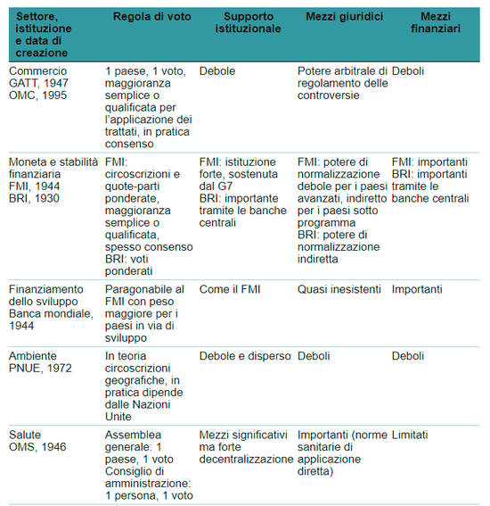
Esempi concreti di ambiti, regole e strumenti nelle organizzazioni internazionali

